Slide 1


GRAMMAR
Lesson 03
Past Tense
VIDEOS
1) Responda as perguntas (Video 1):
Em 2:04s, temos três verbos destacados:
I never imagined ...
I decided ...
I accidentally swallowed
De 8:20s até 9:00s, temos 02 frases negativas:
We didn’t arrive yesterday.
I didn’t choose to explore Other genres.
Em 4:15s, temos três verbos Irregulares:
I came from 2020.
It took me a long time to get there.
I knew you were from the future.
De 9:50s até 11:35: , temos 04 frases interrogativas:
Did you study English last week?
Did they have a car?
Did she enjoy the trip?
Did he like the party?
De 7:16 até 7:50, temos 02 frases afirmativas:
I studied English last week.
They had a car.
De 12:18 s até 13:07s , temos 02 Short Answers:
Yes, I did.
No, I didn’t.
VERBS & WORDS
2) Escreva os verbos em Inglês:
Parar to stop - Terminar to finish - Lavar to wash
Acordar to wake up - Dar, entregar to give - Usar to use
Precisar to need - Perder to lose - Vestir to wear
Levar to take - Viajar to travel
3) Ligue as palavras:
4) Complete as letras das palavras:
1
2
3
4
5
6
7
8
9
10
Teacher
Glad
Child
Water
Books
Rain
Mother
Year
Exercices
Classes
A
B
C
D
E
F
G
H
I
J
Livros
Ano
Criança
Alegre
Água
Professora
Chuva
Mãe
Aulas
Aulas
Best Clothes
Party Nice
Online Movies
Surprise Person
Years Hobbies
Things Goals
Money Before
Please kid
Where Shopping
© www.trainup.com Page | 1 - 7

Slide 2

GRAMMAR
Lesson 03
Past Tense
REPETITION
5) Risque a opção INCORRETA:
6) Passe as frases para Negativa OU Positiva (azul):
1. I had / has two book. (cars)
2. You needed / needied to buy 2 houses. (tables)
3. He dranked / drank three glasses of water. (juice)
4. She lost / loist her keys all the time. (voice)
5. It hadi / had several colors.
6. We took / taked two boxes. (tickets)
7. You wore / wored nice shirts. (rings)
8. They wachied / watched films at night. (movies)
9. I mete / met my wife 9 years ago. (5)
10. The rain stopped / stped an hour ago. (30min)
1. I didn’t have two cars.
2. You didn’t need to buy 2 tables.
3. He didn’t drink three glasses of juice.
4. She didn’t lose her voice all the time.
5. It didn’t have several colors.
6. We didn’t take two tickets.
7. You didn’t wear nice rings.
8. They didn’t watch movies at night.
9. I didn’t meet my wife 5 years ago.
10. The rain didn’t stop 30min ago.
7) Escreva as frases na ordem correta:
11. We / good / were / friends.
12. I /my / forgot / wallet.
13. year / Last / I / to / traveled / Italy.
14. He / all / exercices / the / finished.
15. I / the / last / class / missed / week.
16. She / a / smoked / cigarrette.
17. I / the / film / liked.
18. They / to / music/ listened.
19. We / to / church went / yesterday.
20. Jane / her / changed / place.
11. We were good friends.
12. I forgot my wallet.
13. Last year I traveled to Italy.
14. He finished all the exercices.
15. I missed the class last week.
16. She smoked a cigarrette.
17. I liked the film.
18. They listened to music.
19. We went to church yesterday.
20. Jane changed her place.
© www.trainup.com Page | 2 - 7

Slide 3

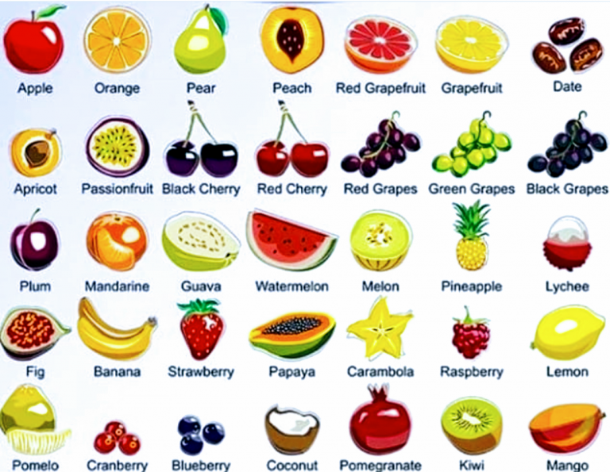

VOCABULARY
Lesson 03
Past Tense
02 TOPICS
9) Complete as palavras das imagens:
Toranja vermelha
FRUITS
pêssego
toranja
tâmara
a) How often do you eat fruits?
b) What is your favourite fruit?
c) Do you like to eat fruits in the morning?
apple
orange
Cereja preta
peach
Uvas vermelhas
maracujá
Damasco
Passion
fruit
goiaba
melancia
melão
ameixa
tangerina
abacaxi
“Laite”
lichia
watermelon
pineapple
figo
limão
strawberry
mamão
lemon
morango
toranja
coconut
romã
Uva do monte
O arando
mirtilo
manga
DRINKS
a) How often do you drink coke?
b) What is your favourite drink?
c) Do you like to drink beer at night?
Hot chocolate
coffee
tea
milk
red wine
beer
© www.trainup.com Page | 3 - 7

Slide 4

GRAMMAR
Lesson 03
Past Tense
QUESTIONS
8) Responda as perguntas:
1. What did you do for your last birthday?
2. Did you study hard in high school?
3. Where did you go last weekend?
4. What did you eat last dinner?
5. Did you paint your house last year?
6. What color towel did you use last time?
7. Did they lose the match?
8. Did you have dinner last night?
9. Did you just call Jane?
10. Did Phillip buy his mother a gift?
11. Did Amanda sing at the festival?
12. Did John give you all this money?
13. Did you watch tv last night?
14. Did you enjoy the party yesterday?
15. Did she like the surprise?
16. Did he arrive on time?
17. What did you say to Bob?
18. Did they bring their friends?
19. Did you have a nice weekend?
20. What did you have for dinner last night?
© www.trainup.com Page | 4 - 7

Slide 5

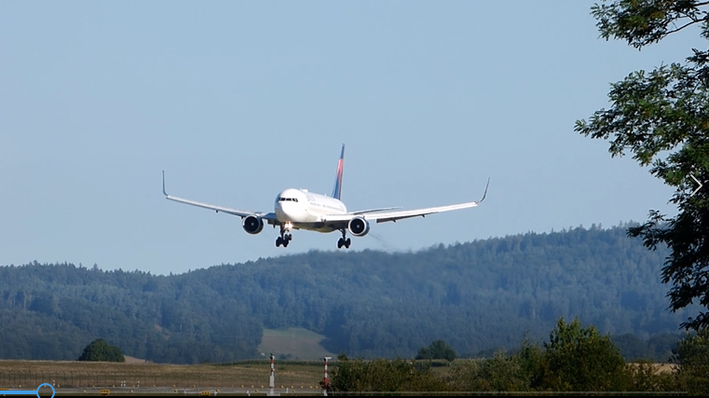
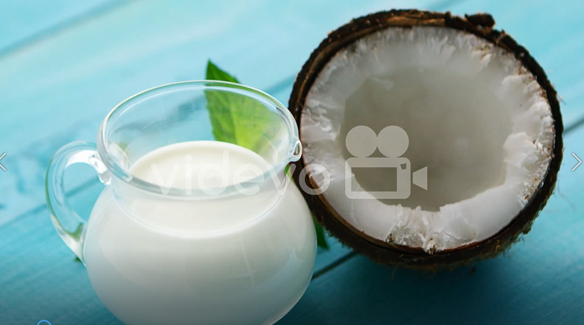
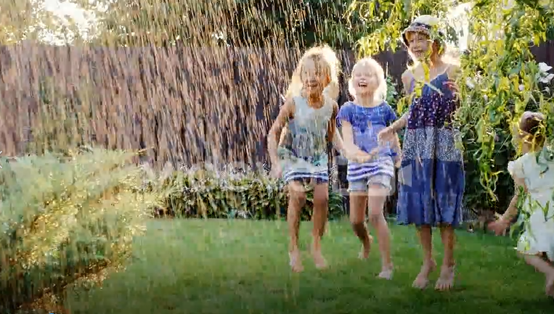
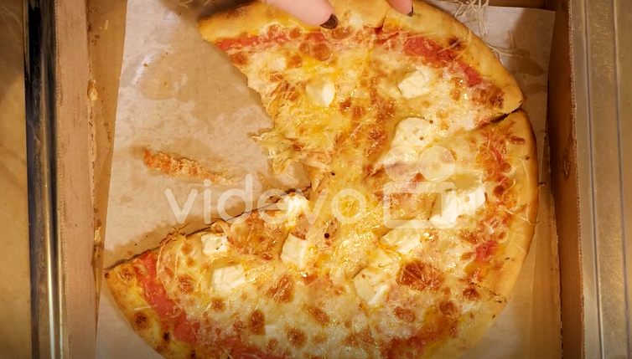
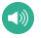




VOCABULARY
Lesson 03
Past Tense
COMMON SENTENCES
11. Crie frases para os videos com How was - I was about to - Don’t ever - How do you like:
1
2
3
4
How was your flight?
I was about to drink milk
And eat coconut.
Don´t ever play under the rain.c
How do you like
your pizza?
11. 1 Crie novas frases com:
How was your Holiday?
I was about to call you.
Don’t ever play with fire.
How do you like to listen to music?
11.2 Escute os áudios no site e escreva abaixo:
How was the game this morning?
I was about to wake up.
Don’t ever wear my t-shirt.
How do you like your clothes?
PHRASAL VERBS
12) Complete as frases com os Phrasal Verbs:
Do over - (do again) - fazer novamente;
Drop by - (come for a quick visit) - dar uma passada, aparecer sem hora marcada;
Fall apart - (break into pieces) - desmoronar, desfazer-se
You'll have to do over the work; it's a mess.
If you buy cheap shoes, they'll fall apart after a few months.
What are we doing over here?
Drop by my home this evening.
What do you generally do over the weekend?
Why not drop by and buy a ticket?
Don't be reckless or your plans may fall apart.
When people drop by to see her, she sends them away.
After his wife died, he began to fall apart.
© www.trainup.com Page | 5 – 7

Slide 6
TEST
Lesson 03
13) Fale em Inglês as frases do Site:
Past Tense
REPETITION
Eu tinha dois livros.
Você compra 2 casas.
Ele bebeu três copos d'água.
Ela perdia as chaves o tempo todo.
Tinha vários núcleos.
Pegamos duas caixas.
Você está usando camisas bonitas.
Eles assistam filmes à noite.
Conheci minha esposa a 9 anos.
A chuva parou à uma hora.
Éramos bons amigos.
Esqueci a minha carteira.
No ano passado, viajei para a Itália.
Ele terminou todos os exercícios.
Eu perdi a aula na semana passada.
Ela fumou um cigarro.
Gostei do filme.
Eles ouviram música.
Fomos à igreja ontem.
Jane mudou de lugar.
QUESTIONS
O que você fez no seu último aniversário?
Você estudou muito no ensino médio?
Onde você foi no último final de semana?
O que você comeu no último jantar?
Você pintou sua casa no ano passado?
Que cor de você usou da última vez?
Eles têm a partida?
Você jantou ontem à noite?
Você acabou de ligar para Jane?
Phillip comprou um presente para sua mãe?
Amanda cantou no festival?
O John te deu todo este dinheiro?
Você assistiu televisão ontem à noite?
Gostou da festa ontem?
Ela gostou da surpresa?
Ele chegou a tempo?
O que você disse para Bob?
Eles trouxeram seus amigos?
Você teve um bom fim de semana?
O que você jantou ontem à noite?
FOOD
a) O que vem à mente quando você ouve a palavra “comida”?
b) Você gosta de fast food ou slow food?
c) Com que frequência você pensa em comida?
d) Você tem que prestar atenção no que você come?
e) Você acha que “você é o que você come”?
i) Você se preocupa com o aumento do custo dos alimentos?
j) Você se importa de onde vem a comida que você come?
© www.trainup.com Page | 6 – 7

Slide 7
TEST
Lesson 03
Past Tense
COMMON SENTENCES
1. Como foi sua reunião ontem?
2. Como foi seu treinamento?
3. Como foi a festa de aniversário dela?
4. Como foi o almoço?
5. Como estava sua mãe?
6. Eu estava prestes a sair.
7. Eu estava prestes a tomar o café da manhã.
8. Eu estava prestes a ir à igreja.
9. Eu estava prestes a ir trabalhar.
10. Eu estava prestes a sair.
11. Nunca perca este documento.
12. Nunca perca uma boa oportunidade de trabalho.
13. Nunca chegue atrasado para sua aula de inglês.
14. Nunca pare de estudar inglês.
15. Nunca coma meu chocolate.
16. Como você gosta do seu carro novo?
17. Como você gosta de seus novos amigos?
18. Como sua mãe gosta de cozinhar?
19. Como Bob gosta de seu novo emprego?
20. Como você gosta de sua refeição?
PHRASAL VERBS
Odeio quando tenho que fazer as coisas repetidamente.
Certifique-se de passar / nos visitar na próxima vez que estiver na cidade..
A cadeira desmoronou quando me sentei nela.
© www.trainup.com Page | 7 – 7

